Slide 1


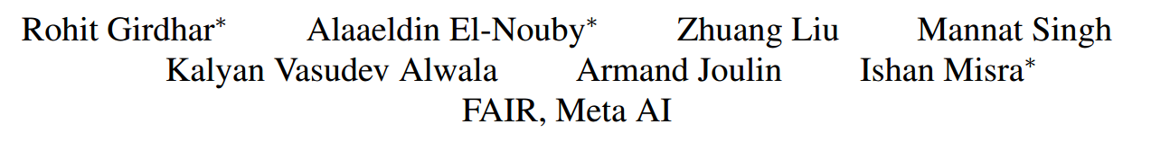
IMAGEBIND: One Embedding Space To Bind
Them All
-- 2023 CVPR
汇报人：蒲思孚
日期：2024.1.19
知行合一、经世致用
自强不息 厚德载物
自强不息 厚德载物
Tsinghua University of China
Central South University

Slide 2
PPT模板下载：www.1ppt.com/moban/ 行业PPT模板：www.1ppt.com/hangye/
节日PPT模板：www.1ppt.com/jieri/ PPT素材下载：www.1ppt.com/sucai/
PPT背景图片：www.1ppt.com/beijing/ PPT图表下载：www.1ppt.com/tubiao/
优秀PPT下载：www.1ppt.com/xiazai/ PPT教程： www.1ppt.com/powerpoint/
Word教程： www.1ppt.com/word/ Excel教程：www.1ppt.com/excel/
资料下载：www.1ppt.com/ziliao/ PPT课件下载：www.1ppt.com/kejian/
范文下载：www.1ppt.com/fanwen/ 试卷下载：www.1ppt.com/shiti/
教案下载：www.1ppt.com/jiaoan/ PPT论坛：www.1ppt.cn
01
Introduction
02
Method & Model
目录
CONTENTS
03
Experiments & Results
04
Conclusion

Slide 3
Introduction
01
目前的多模态任务模型 ==> 局限于用于训练的模态对
主要难点：缺少一个包含所有模态的数据集
ImageBind
六种模态：（图像、文本、音频、深度、热和 IMU 数据）学习联合embedding
利用图像自身的绑定属性，只要将每个模态的embedding对齐到图像的embedding，就会导致所有模态的embedding的对齐。
Web规模的<图像，文本>配对数据 < == > 自然存在的配对数据（如<视频，音频>，<图像，深度>等）
知行合一、经世致用
自强不息 厚德载物
自强不息 厚德载物
Tsinghua University of China
Central South University

Slide 4
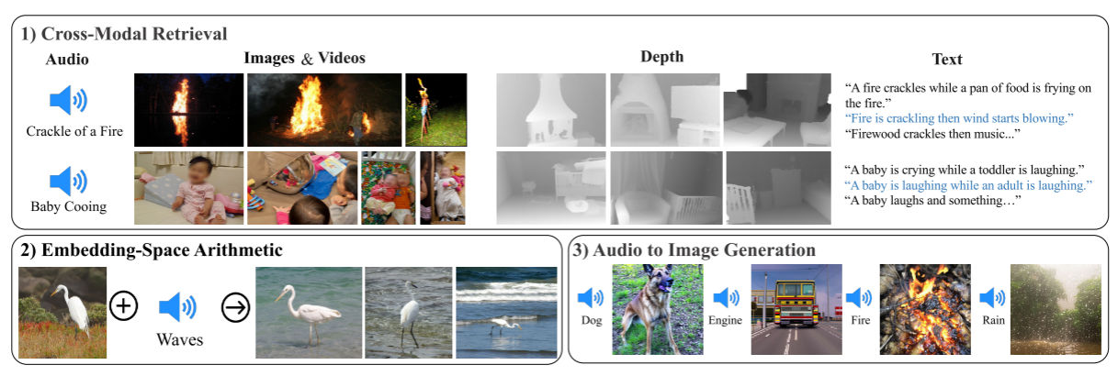
Introduction
01
知行合一、经世致用
自强不息 厚德载物
自强不息 厚德载物
Tsinghua University of China
Central South University

Slide 5
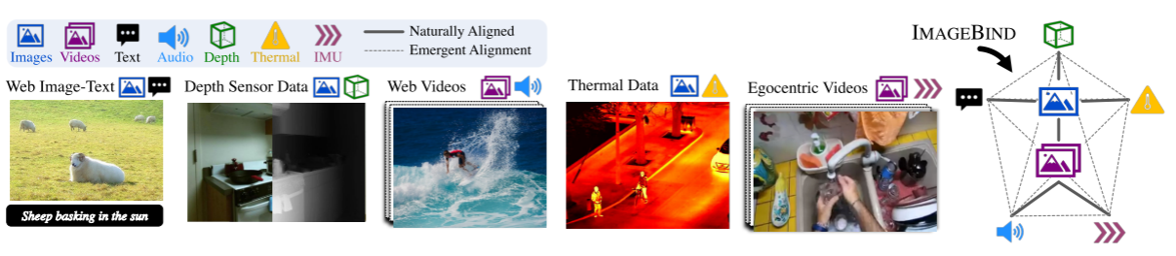
Method & Model
02
目标：通过将图像和其他所有模态绑定在一起来学习一个单一的联合embedding 空间将每种模态的embedding 与图像embedding 对齐。
最终得到的 embedding 空间会出现一种新的行为，该行为会自动将没有在训练数据中出现过的模态对给联系起来。如下图所示：
知行合一、经世致用
自强不息 厚德载物
自强不息 厚德载物
Tsinghua University of China
Central South University

Slide 6


Method & Model
02
将其他模态和图像进行绑定
ImageBind 使用模态对<I，M>来学习单个联合embedding，其中I表示图像，M 则是另一种模态.
(1)大规模的 web 数据集，其中包括具有广泛语义概念的<图像，文本>对
(2)其他自然存在的、自监督的<图像，M 模态>对
给定图像Ii及其对应的另一模态 Mi的观测值，将它们编码为归一化的 embedding:
qi = f(Ii) and ki = g(Mi)
其中f、g 是深度神经网络。
embedding 和编码器使用InfoNCEloss 进行优化:
其中T是一个标量参数，控制softmax分布的平滑程度
该损失函数使得embedding qi和ki在联合embedding 空间中更加接近，从而对齐了模态I和M在后面的实验中，则使用了对称损失函数
知行合一、经世致用
自强不息 厚德载物
自强不息 厚德载物
Tsinghua University of China
Central South University

Slide 7
Method & Model
02
未见过模态对的紧急对齐
ImageBind 使用形如<I，M>的模态对将每个模态 M 的embedding 与图像的 embedding 进行对齐后，可以观察到联合embedding 空间中的一种紧急行为:
虽然只使用<I，M1>和<I，M2>这两种模态对进行训练，但也能将<M1，M2>这个模态对对齐起来。
这种紧急行为使得模型能够执行各种 zero-shot 和跨模态的检索任务，而无需对其进行专门的训练。
实现细节(模态的编码)
对于文本：使用CLIP中的文本编码器
对于图像：使用 Vision Transformer (ViT)
对于视频：使用 ViT 进行编码，其中的 patch 投影层进行了时间扩展，从2秒的视频中采样2帧的视频剪辑
对于音频：将以16kHz采样的2秒音频转换为包含128个 Mel 频谱箱的频谱图，使用ViT 进行编码
对于热感图和深度图：可以视为单通道图像，同样使用ViT 进行编码
对于IMU：使用5s的视频剪辑，得到包含2K个时间步的IMU读数，然后使用具有8个卷积核的一维卷积对其进行投影，得到的序列再经由Transformer 编码
在每个编码器上添加了一个特定于该模态的线性投影头，以获得一个固定大小的 d 维embedding。
知行合一、经世致用
自强不息 厚德载物
自强不息 厚德载物
Tsinghua University of China
Central South University

Slide 8
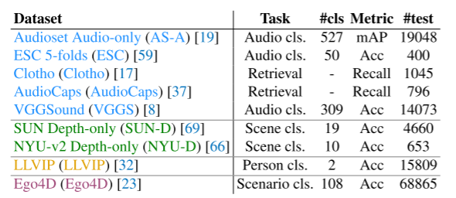
Experiments & Results
03
数据集
文本-图像：大规模的web数据
知行合一、经世致用
自强不息 厚德载物
自强不息 厚德载物
Tsinghua University of China
Central South University

Slide 9
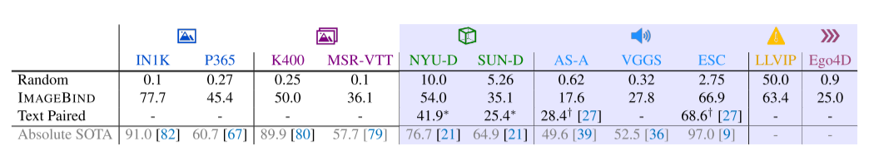
Experiments & Results
03
Emergent zero-shot classification
知行合一、经世致用
自强不息 厚德载物
自强不息 厚德载物
Tsinghua University of China
Central South University

Slide 10
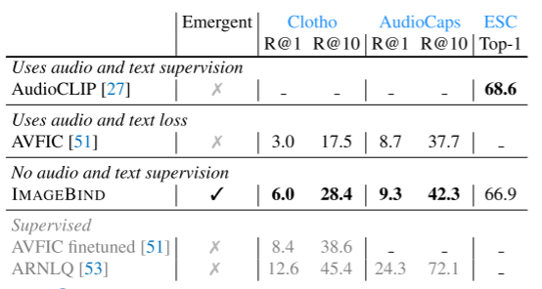
Experiments & Results
03
Text-to-Audio的zero-shot检索和分类性能
知行合一、经世致用
自强不息 厚德载物
自强不息 厚德载物
Tsinghua University of China
Central South University

Slide 11
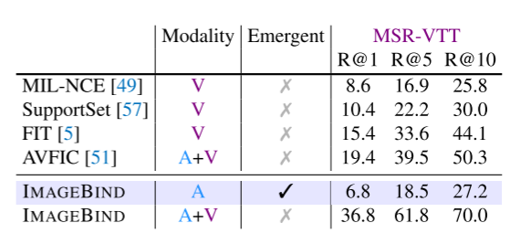
Experiments & Results
03
Text to Audio&Video检索性能
知行合一、经世致用
自强不息 厚德载物
自强不息 厚德载物
Tsinghua University of China
Central South University

Slide 12
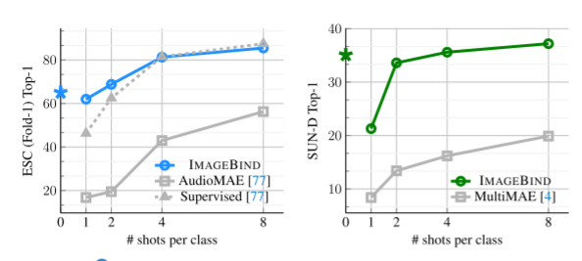
Experiments & Results
03
Few-shot分类
知行合一、经世致用
自强不息 厚德载物
自强不息 厚德载物
Tsinghua University of China
Central South University

Slide 13
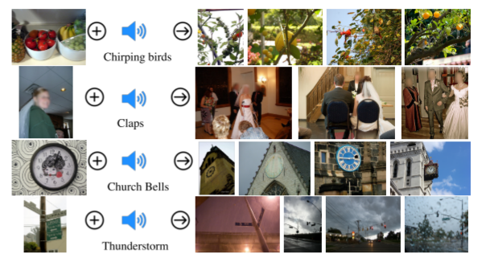
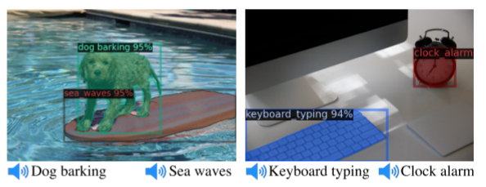
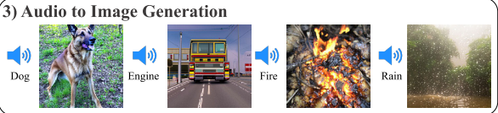
Conclusion
04
优势:
(1)可以将不同的模态信息进行组合，右上图显示了将图像和音频信息结合在一起的图像检索任务，这意味着在ImageBind 的嵌入空间中可以进行不同模态特征的组合，合成来自不同模态的语义内容，实现丰富多样的合成任务
(2)不需要预训练进行更新，现有视觉模型可以直接使用来自其他模态的ImageBind embedding。
Detic，一个基于文本预训练的检测模型，将文本embedding 替换成ImageBind 的音频embedding，而无须重新训练，Detic 就能够变为基于音频检测的模型。
将 DALLE-2中的文本embedding 替换成音频embedding，不需要重新训练，DALLE-2就变为了基于音频的扩散模型，可以根据音频生成相应的图像。
知行合一、经世致用
自强不息 厚德载物
自强不息 厚德载物
Tsinghua University of China
Central South University

Slide 14
Conclusion
04
ImageBind是一种简单实用的方法，只使用图像对齐来训练联合embedding 空间。该方法所用的模型都为Transformer模型，除了IMU 模态数据之外，其他模态数据所用的编码器都是 ViT 模型,在训练的时候可以直接加载预训练好的ViT模型
ImageBind的巧妙之处在于利用了图像的捆绑性，即许多模态的信息可以和图像模态产生联系,利用图像模态作为连接各个模态之间的“桥梁”，从而达到训练数据涉及的模态两两联系的效果(如模态联系图)。正因为训练之后的模型使得每两个模态之间都产生了联系，所以在未见过的模态对数据集上可以达到较好的性能水平。
知行合一、经世致用
自强不息 厚德载物
自强不息 厚德载物
Tsinghua University of China
Central South University

Slide 15
谢谢大家！

